Slide 1
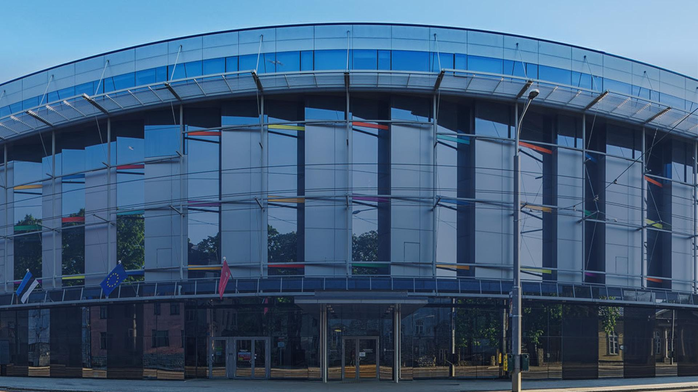
Pildiseerial põhineva jutustamiskatse rakendatavus Ukraina sõjapõgenikest noorte eesti keele oskuse hindamisel
Piret Baird, Tiina Rüütmaa, Andra Kütt-Leedis, Urmet Lepasson, Reili Argus

Slide 2
Taust
Eesti koolisüsteemis õpib ligi 9000 Ukraina sõjapõgenikust last.
Traumakogemus ja ebakindlus tuleviku suhtes on leitud mõjutavat sihtriigi keele omandamist üldiselt (Franck, Delage 2022).
Just teismelistel on sihtriigi keelega kohanemine kõige keerukam. Eelkõige puudutab see lapsi, kel on olnud nn koolikatkestus. (Stolk jt 2023)

Slide 3

Taust 2
Ühisprojekt Pagulasabiga.
Eesmärk toetada Ukraina noorte kohanemist Eestis (ja Poolas).
Uurimisrühma ülesanne oli koolitada ringijuhendajaid märkamatu keeleõppe metoodikat kasutama ja mõõta keeleoskust.

Slide 4
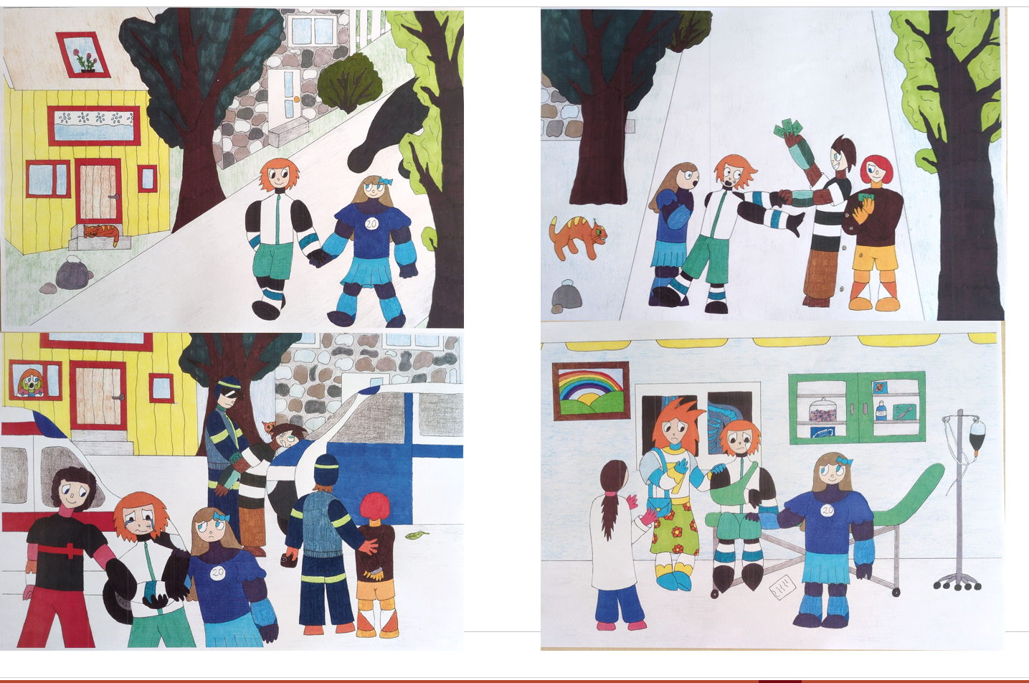
Valim & meetod
59 noort vanuses 12-18 eluaastat
Pildiseerial põhinev jutustamiskatse
Sõnavara
Baaskonstruktsioonid

Slide 5
Uurimisküsimused
1. Milline on noorte keeleoskuse tase sõnavara ja põhikonstruktsioonide põhjal?
2. Kas ja mille poolest erinevad varem ukraina laste keeleoskuse hindamiseks kasutatud pildikirjelduskatse ja pildiseeriakatse tulemused?
3. Milliseid tähelepanekuid saab teha uue instrumendi kohta võrreldes pildikirjelduskatsega?

Slide 6
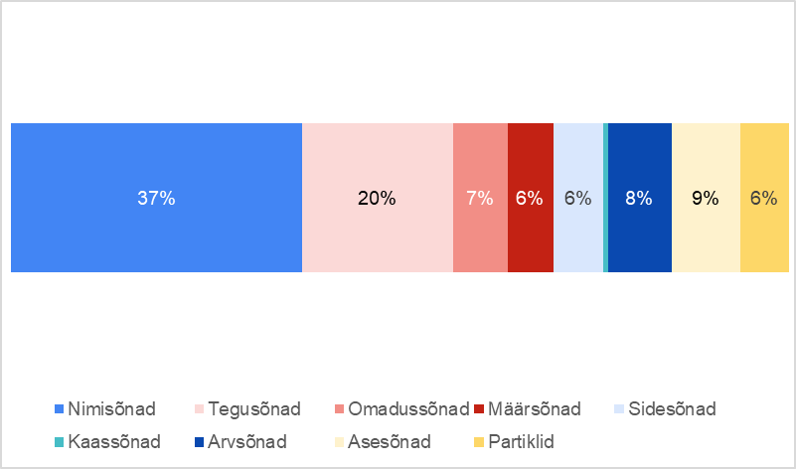
Tulemused 1: sõnavara
Lekseeme keskmiselt: 23,6
Notes:
Vahemikud:

Slide 7
Tulemused 2: vormid
Eri nimisõnavormide keskmine arv | Eri tegusõnavormide keskmine arv
4,0 | 3,0
Sagedasemad vormid: nimisõnadest SG ja PL nimetav, verbidest 3SG ja 3PL olevik

Slide 8
Tulemused 3: konstruktsioonid
 | FT | VL
Keskmine | 2,2 | 2,8
Miinimum | 0 | 0
Maksimum | 9 | 7

Slide 9
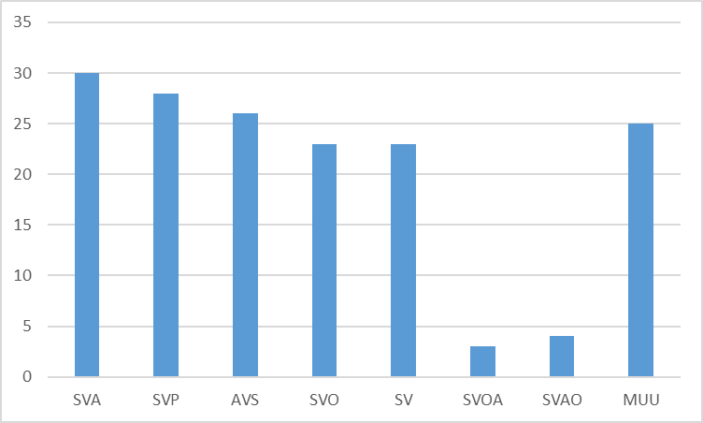
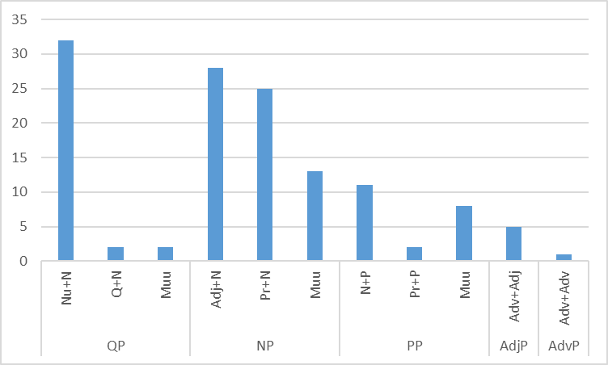
Tulemused 4: FT ja VL kasutajaid

Slide 10
Tulemused 3: võrdlus teiste meetoditega
Võrreldes 9-10-aastaste pildikirjelduskatsega (sama kokkupuute algus):
- vähem lekseeme;
- sõnaliigiline koostis sarnane (vähem nimisõnu, rohkem arvsõnu);
- kõnes esinevate vormide keskmine hulk sarnane;
- keskmiselt vähem konstruktsioone.

Slide 11
Tulemused: tähelepanekud
Pildiseerias vähem detaile kui pildil, seetõttu ka väiksem nimisõnade osakaal (37% vs 42%).
Pildiseerias sama verbide osakaal.
Parima võrdluse saamiseks vajalik viia testid läbi sama katserühma peal

Slide 12
Järeldused
Osa lastel väga hea keeleoskus, samas teisi, kes ei oska midagi → tuleks uurida ka muid tegureid (sh sotsiaalseid, nt seda, paljud neist ei õpi, palju õpib paralleelselt ukrainakeelses koolis jms).
Tulemuste põhjal võib oletada, et teismeliste keeleoskus kehvem, kuid vajab sama meetodiga testimist.
Notes:
7-aastane pigem ei otsusta mitte kooli minna

Slide 13
Tulemused: instrument
Pildiseeria oleks võinud olla nüansirikkam.
Vaja läbi mõelda, kas kõiki kujutatud tegevusi on võimalik kirjeldada tasemekohast sõnavara kasutades.
Testida instrumenti emakeelsete kõnelejatega.

Slide 14
Kirjandus
Franck, Julie; Delage, Helene 2022. The Interplay of Emotions, Executive Functions, Memory and Language: Challenges for Refugee Children. – Languages 7(4), 309. DOI: https://doi.org/10.3390/languagbes7040309).
Yvonne Stolk, Ida Kaplan & Josef Szwarc (2023): Majority language acquisition by children of refugee background: a review, International Journal of Inclusive Education, DOI: 10.1080/13603116.2023.2210593

Slide 15
Aitäh!

